Slide 1
«Радужный зебрёнок» из д.Прудки Починковского района приглашает детей!

Slide 2
«Ресурсный центр как императив психолого-педагогического сопровождения детей с ОВЗ и детей-инвалидов, консультирования обучающихся, их родителей (законных представителей) и педагогических работников»
Подготовила заместитель директора по коррекционно-методической работе СОГБОУ «Починковская школа-интернат» Конопелькина Людмила Петровна
2019 год

Slide 3
C 01.09.2013 года вступил в силу Федеральный закон от 29.12.2012 г. №273-ФЗ «Об образовании в Российской Федерации» комплексно регулирующий отношения в сфере образования, в том числе образования инвалидов и лиц с ограниченными возможностями здоровья, а также устанавливающий особенности организации образовательного процесса для названной категории обучающихся.

Slide 4
«Ресурсный центр как императив психолого-педагогического сопровождения детей с ОВЗ и детей-инвалидов, консультирования обучающихся, их родителей (законных представителей) и педагогических работников»
Цели:
- оказание комплексной помощи детям, испытывающим трудности в освоении основных общеобразовательных программ, развитии и социальной адаптации;
оказание помощи в психолого-педагогическом консультировании родителей (законных представителей) и педагогических работников;
Задачи:
-Решение актуальных проблем развития, обучения и социализации обучающихся.
-Психологическое обеспечение образовательного процесса.
-Развитие психолого-педагогических компетенций педагогов, обучающихся и их родителей (законных представителей).
-Формирование условий взаимной толерантности, уважения прав всех участников образовательного процесса, способствующих успешному обучению лиц с инвалидностью и ОВЗ;
-Разработка, апробация и внедрение вариативных образовательных маршрутов (программ) сопровождения обучающихся с ОВЗ в соответствии с технологиями, тенденциями развития.

Slide 5
Ресурсный центр психолого-педагогического сопровождения детей с ОВЗ и детей-инвалидов
Цели:
оказание комплексной помощи детям, испытывающим трудности в освоении основных общеобразовательных программ, развитии и социальной адаптации;
оказание помощи в психолого-педагогическом сопровождении детей с ограниченными возможностями здоровья и детей-инвалидов
оказание помощи в психолого-педагогическом консультировании родителей и/или(законных представителей) и педагогических работников;
Задачи:
-Решение актуальных проблем развития, обучения и социализации обучающихся.
-Психологическое обеспечение образовательного процесса.
-Развитие психолого-педагогических компетенций педагогов, обучающихся и их родителей (законных представителей).
-Формирование условий взаимной толерантности, уважения прав всех участников образовательного процесса, способствующих успешному обучению лиц с инвалидностью и ОВЗ;
-Разработка, апробация и внедрение вариативных образовательных маршрутов (программ) сопровождения обучающихся с ОВЗ в соответствии с технологиями, тенденциями развития.

Slide 6
Структурные подразделения СОГБОУ «Починковская школа-интернат» - Ресурсный центр «Радужный зебрёнок»
На сегодняшний день Ресурсный центр по психолого-педагогическому сопровождению детей с ОВЗ и детей-инвалидов включает:
дефектологическую службу;
логопедическую службу;
психологическую службу
В Ресурсном центре психолого-педагогического сопровождения детей с ограниченными возможностями здоровья и детей-инвалидов работают специалисты:
учитель-дефектолог, учитель-логопед, педагог-психолог, тьютор.

Slide 7
Схематическое изображение модели психолого-педагогического и социального сопровождения детей с ОВЗ и детей-инвалидов
Ребенок
Дефектолог
Родитель
Социальный педагог
Учитель-логопед
Педагог-психолог
Учитель

Slide 8
Ресурсный центр осуществляет в установленном действующем законодательстве порядке следующие основные виды деятельности:
психолого-педагогическая диагностика детей;
психолого-педагогическое сопровождение детей;
психолого-педагогическое консультирование обучающихся, их родителей (законных представителей) и педагогических работников;
организация коррекционно-развивающей работы, нацеленной на восполнение пробелов в обучении.
организация коррекционно-развивающей работы, направленной на коррекцию психических процессов (памяти, внимании, мышления), поведенческих отклонений.
- диагностика речевого развития обучающихся.
- разработка и реализация индивидуальных программ.

Slide 9
Предлагаем следующие услуги:
проведение психолого-педагогической диагностики для определения направления коррекционно-развивающей работы и дальнейшего сопровождения детей с ОВЗ и детей-инвалидов;
профилактика и коррекция отклонения в интеллектуальном и личностном развитии;
оказание консультативной помощи специалистам, родителям (законным представителям) по вопросам обучения и воспитания детей с ограниченными возможностями здоровья;
оказание помощи детям, подросткам, педагогам и родителям (законным представителя) в экстремальных и критических ситуациях;
оказание помощи общеобразовательным организациям в разработке адаптированных образовательных программ и индивидуальных образовательных планов обучающихся, воспитанников с умственной отсталостью;
консультирование педагогов и родителей (законных представителей) по вопросам оказания логопедической, дефектологической и психологической помощи детям.
консультирование родителей и лиц, их заменяющих, по вопросам воспитания детей, создания благоприятного семейного микроклимата;
сетевое взаимодействие с образовательными организациями, реализующими адаптированные основные общеобразовательные программы;

Slide 10
Диагностико – консультативное направление
Основной на данном этапе является многоуровневая диагностика обучающегося специалистами с целью определения уровня развития ребёнка:
- дефектологом (учебная и познавательная деятельность);
-логопедом (речевая деятельность);
-психологом (познавательная деятельность и эмоционально – личностное развитие.
По результатам диагностики каждый специалист заполняет представление на обучающегося.
Далее проводится повторная консультативная встреча с родителями и учителем, на которой до их сведения доводиться результаты диагностики, разъясняются этапы коррекционной программы, происходит включение родителей и учителя в реализацию индивидуальных коррекционных программ.

Slide 11
Консультативно-методическое направление.
1.Выявление, психолого-педагогическое изучение, оценку трудностей и потенциальных возможностей развития детей в возрасте до 18 лет, которые требуют коррекции физического и (или) умственного развития, имеют признаки риска возникновения трудностей познавательной деятельности и поведения.
2.Консультирование родителей (лиц, их заменяющих) педагогических работников по вопросам обучения, воспитания и социальной адаптации и интеграции в общественную жизнь детей с отклонениями в психофизическом развитии.
3.Оказание методической помощи педагогическим работникам общеобразовательных учебных заведений по вопросам инклюзивного (интегрированного) обучения и создание оптимальных условий для реализации потенциальных возможностей и получения качественного образования детьми с особыми потребностями.
4.Организация индивидуальной коррекционно-развивающей помощи детям, требующим коррекции психофизического развития и подбор соответствующих программ обучения этой категории детей.
5.Психолого-педагогическое сопровождение семей, воспитывающих детей со сложными нарушениями развития, в том числе с инвалидностью.
6.Привлечение родителей (лиц, их заменяющих) к участию в реабилитационном процессе путем их участия в проведении коррекционно-развивающих занятий, предоставление методических рекомендаций относительно развития их детей.

Slide 12
Основные направления психолого–педагогического сопровождения:
диагностическая работа обеспечивает своевременное выявление детей с ограниченными возможностями здоровья, проведение их комплексного обследования и подготовку рекомендаций по оказанию им психолого-педагогической помощи в условиях образовательного учреждения;
консультативная работа обеспечивает непрерывность специального сопровождения детей с ограниченными возможностями здоровья и их семей по вопросам реализации дифференцированных психолого-педагогических условий обучения, воспитания, коррекции, развития и социализации
обучающихся;
информационно-просветительская работа направлена на разъяснительную деятельность по вопросам, связанным с особенностями образовательного процесса для данной категории детей, со всеми участниками образовательного процесса — обучающимися (как имеющими, так и не имеющими недостатки в развитии), их родителями (законными представителями), педагогическими работниками.

Slide 13
КАДРОВОЕ ОБЕСПЕЧЕНИЕ Ресурсного Центра «Радужный зебрёнок» учитель-дефектолог учитель-логопед педагог-психолог тьютор

Slide 14
Железнова Юлия Анатольевна – учитель-логопед Образование высшее, СмолГУ Стаж работы 8 лет, первая квалификационная категория.

Slide 15
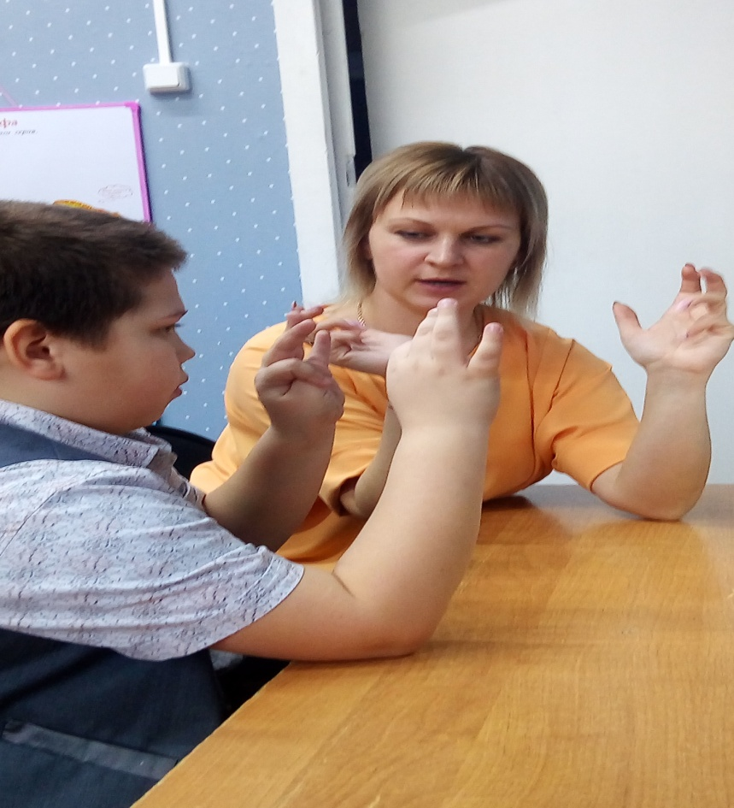
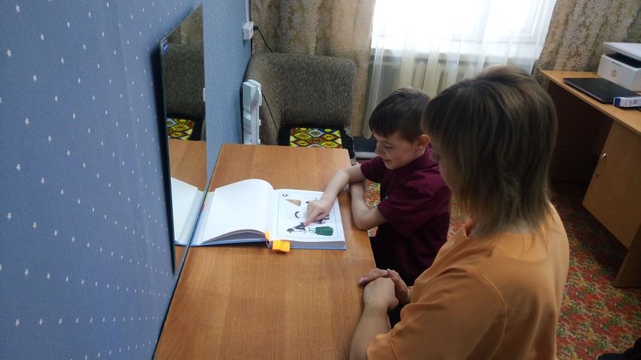

Slide 16
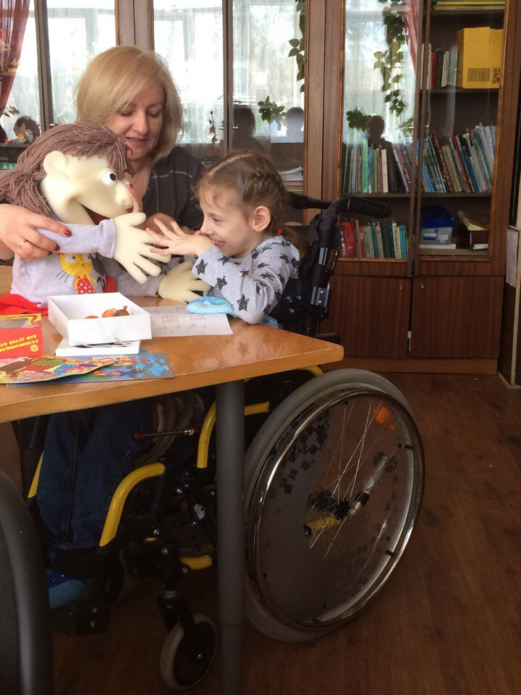
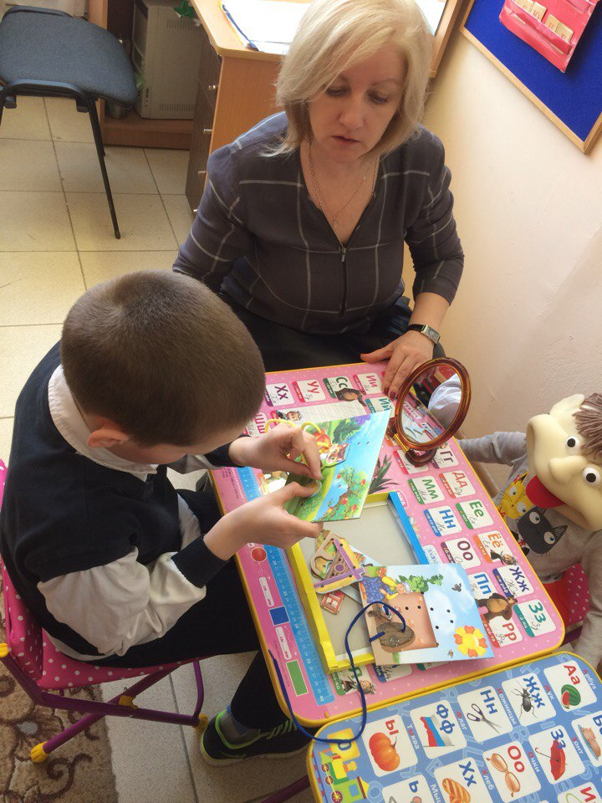
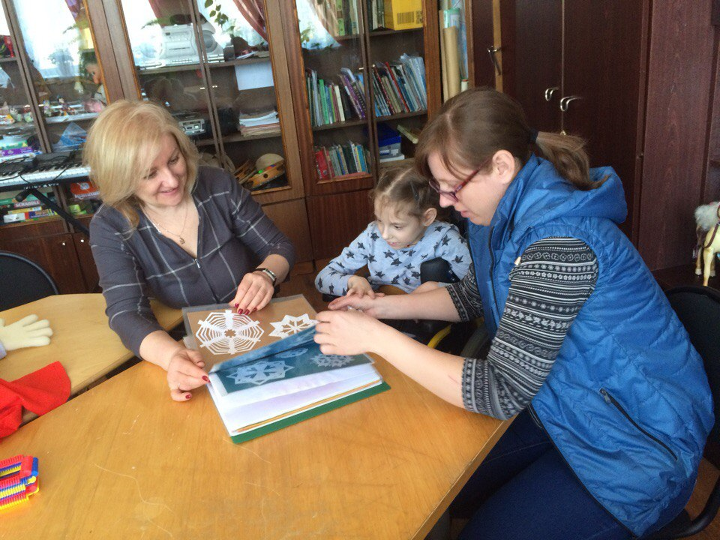
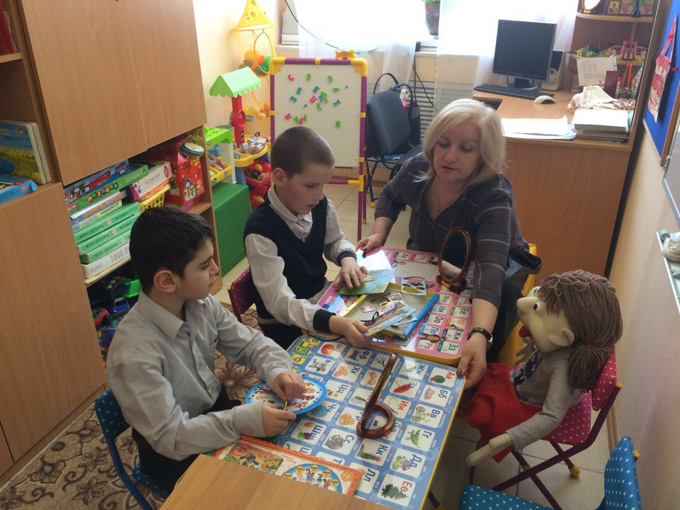

Slide 17
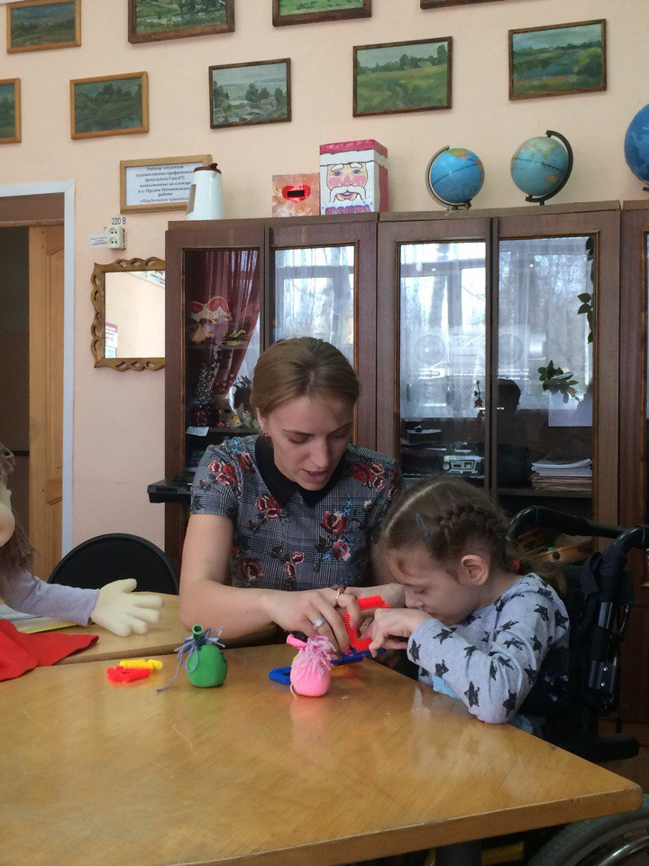
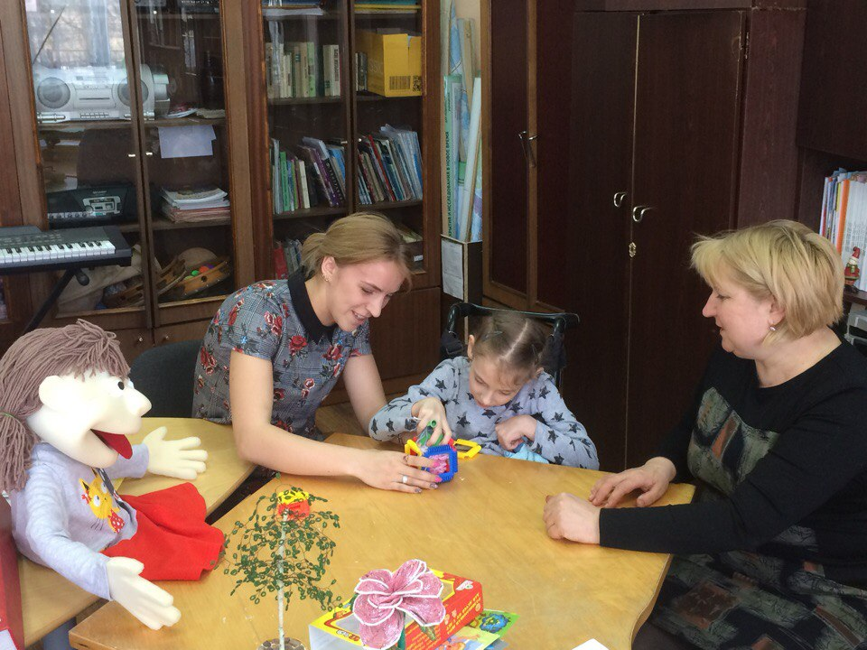
ЩедроваЛюдмила Юрьевна –
педагог-психолог
Образование: высшее, СмолГУ
курсы повышения квалификации «Клиническая психология» СГМУ 2018г.
Стаж работы 3 года, первая квалификационная категория

Slide 18
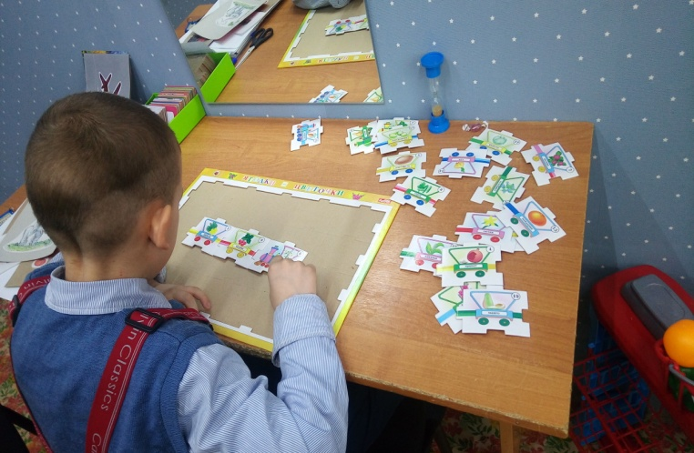
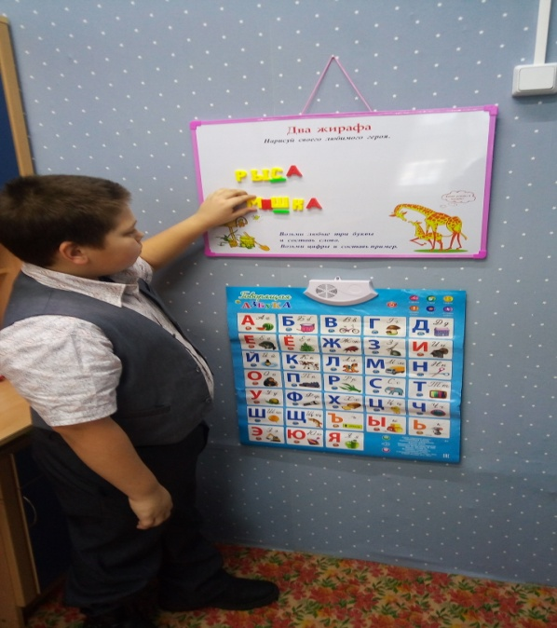
Кукаева Анна Анатольевна –
учитель-дефектолог
Образование: высшее, СГПУ 2000г.; дополнительная профессиональная программа «Обучение и воспитание детей с задержкой психического развития и нарушением интеллекта» 2014г.
Стаж работы 18 лет,
высшая квалификационная категория.

Slide 19
Заключение
Таким образом, ресурсный центр - это структурное подразделение на базе коррекционной общеобразовательной школы, обеспеченное высококвалифицированными педагогическими кадрами и современными средствами обучения, обусловленное востребованностью предлагаемого содержательного направления деятельности, созданное для распространения положительного опыта, обеспечивающего решение приоритетных задач системы образования.
Деятельность таких ресурсных центров, в конечном итоге, поможет решить задачу создания адекватных условий для получения образования детям с ограниченными возможностями здоровья как важной ступени их дальнейшей успешной социализации.

Slide 20
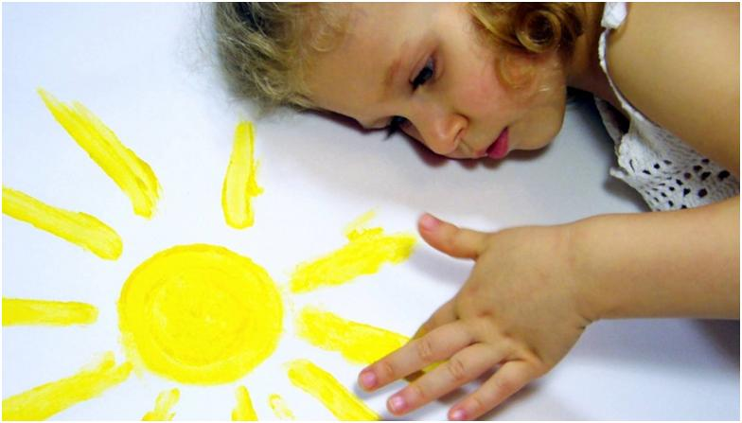
А ГЛАВНОЕ – НИКОГДА, НИ ПРИ КАКИХ УСЛОВИЯХ НЕ ТЕРЯТЬ НАДЕЖДЫ НА УСПЕХ!..

